Slide 1
Sluneční soustava

Slide 2
Merkur: je Slunci nejbližší a zároveň nejmenší planeta ve sluneční soustavě. Pro představu o jeho velikosti je jeho průměr asi 38 % průměru Země a je tedy zhruba 1,4krát větší než Měsíc. Rovníkový průměr má dokonce menší než měsíc Jupitera - Ganymed a měsíc Saturna - Titan.
Merkur je známý přinejmenším od časů Sumerů (3. tisíciletí př. n. l.). Je zajímavé, že od Řeků dostal dvě jména: Apollo při svém zjevování se jako ranní hvězda a Hermes jako hvězda večerní. Řečtí astronomové nicméně věděli, že tato dvě jména označují stejné těleso. Hérakleitos a Aristarchos se dokonce domnívali, že Merkur a Venuše obíhají okolo Slunce a ne okolo Země.
V římské mytologii je Merkur bůh obchodu a cestování, ale také zlodějů, tvoří protějšek řeckého boha Herma, okřídleného božího posla. Dostal své jméno pravděpodobně díky svému rychlému pohybu po obloze.

Slide 3
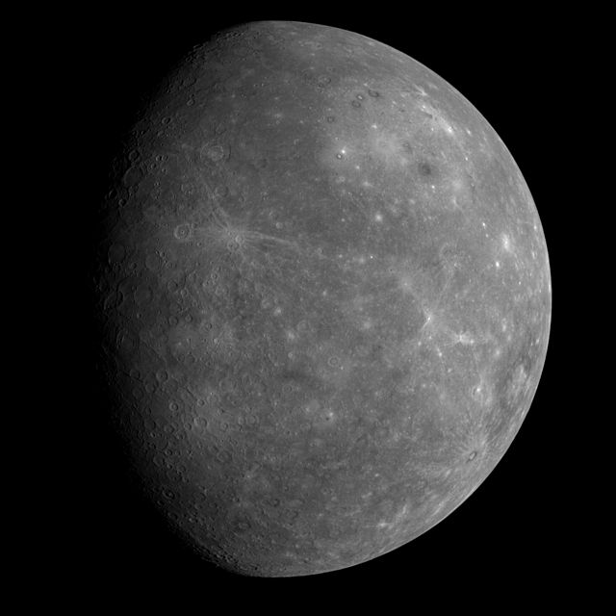

Slide 4
Venuše perla oblohy, starověkými astronomy zvaná též jitřenka nebo večernice. Venuše nese jméno podle řecké bohyně jara a probouzející se přírody, později však známé jako bohyně lásky a krásy a stejně tak, jako je tajemná láska, tak i Venuše před námi skrývá svou tvář a halí ji do oblaků a par. Toto jméno jí snad bylo přisouzeno díky jasnosti Venuše na obloze. A když se mnohem později určovala jména objektů na povrchu, objevitelé pokračovali a byla jim, až na pár výjimek, dána ženská jména.
Zpočátku si lidé neuvědomovali, že "večernice" a "jitřenka" je ve skutečnosti stejná planeta. To bylo již hodně dávno.
Astronomové se nyní někdy zmiňují o Venuši jako o sestře Země. Obě mají podobnou velikost, hustotu a objem. Obě vznikly ve stejné době zahuštěním ze stejné mlhoviny. Nicméně, během posledních málo roků vědci přišli na to, že tady podobnosti končí. Nemá žádné oceány a je obklopena hustou atmosférou, složenou převážně z oxidu uhličitého a v atmosféře se nachází i kapky kyseliny sírové. V atmosféře nenaleznete téměř žádné vodní páry. Na povrchu je atmosférický tlak 90krát větší než na Zemi v nulové nadmořské výšce.

Slide 5
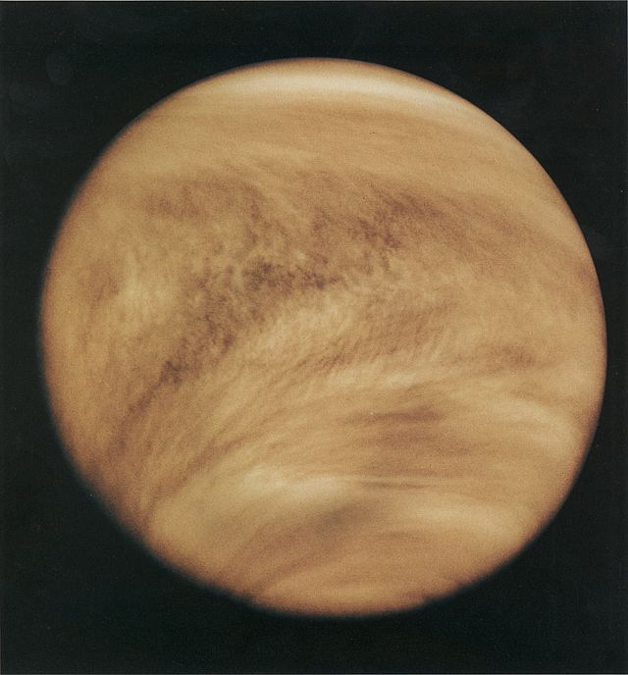

Slide 6
Země je třetí planeta naší Sluneční soustavy, počítáno z pohledu od Slunce, od kterého je vzdálena v průměru 150 miliónů kilometrů a je zatím jedinou známou planetou, na které existuje život. Z našeho pozemského pohledu se nám může naše planeta zdát jako obrovská, s nekonečným oceánem vzduchu, avšak astronautům se jeví spíše jako maličká modrá planeta s tenkou atmosférou, s hnědými kontinenty a bílou oblačností.
Mnozí z nás by se možná rádi vydali na cestu do vesmíru, také proto, abychom mohli obdivovat zázračnou planetu Zemi nejen z vesmírných obrázků. A přitom je zajímavé si uvědomit, že všichni jsme vesmírnými cestovateli na kosmické lodi, naší planetě Zemi, která je neustále v pohybu, obíhá kolem Slunce, zároveň rotuje kolem vlastní osy a spolu se sluneční soustavou obíhá kolem středu naší Galaxie

Slide 7
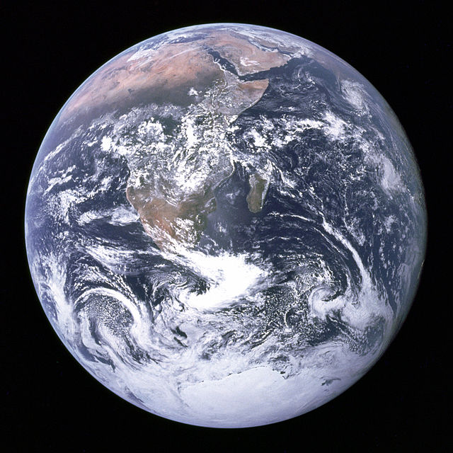

Slide 8
Mars je druhá nejmenší planeta (po Merkuru) a obíhá jako čtvrtá planeta kolem Slunce. Na obloze nás upoutá jeho načervenalá barva a proto je často označován za Rudou planetu. Horniny, půda a obloha mají červený nebo růžový odstín. Výrazná červená barva byla hvězdáři pozorována celou historii. Staré národy ji považovaly za symbol ohně a krve, a proto možná nepřekvapí, že mu bylo jeho jméno dáno Římany na počest jejich boha války. Podobná jména mu daly i ostatní civilizace. Staří Egypťané tuto planetu pojmenovali "Her Descher", ve významu červená planeta.

Slide 9
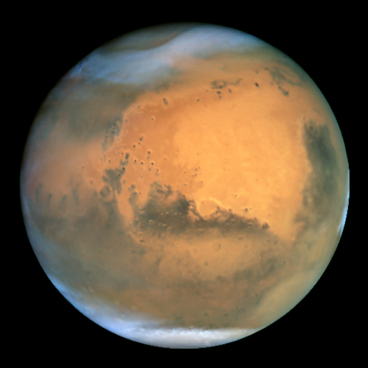

Slide 10
Jupiter je pátá planeta od Slunce a je největší planetou ve sluneční soustavě.
Spolehlivou informaci o tom, kdy byla planeta Jupiter poprvé pozorována, nemáme k dispozici, pravděpodobně to ale bylo kolem roku 3 000 až 4 000 př. n. l., protože je viditelný pouhým okem. První záznam (převzato z knihy od Pavla Koubského, Planety naší sluneční soustavy) o pozorování planety Jupiter, je z roku 364 př. n. l., kdy čínský astronom Gan De pozoroval pouhým okem měsíc Jupitera, pravděpodobně Ganymedes.

Slide 11
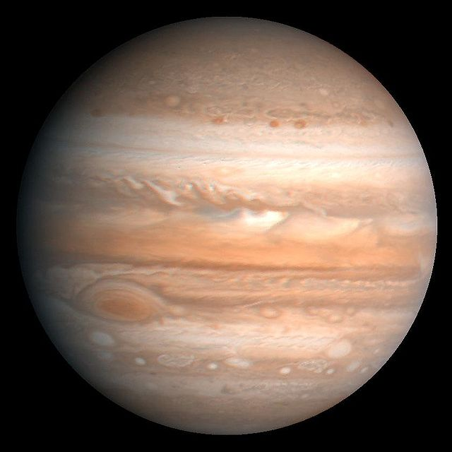

Slide 12
Saturn, vládce bohů, měl v římské tradici stejné osudy jako řecký bůh Kronos, s nímž Saturn splynul. Řecké bájesloví vypráví, že Kronos sdílel osudy Titánů a teprve později byl Diem omilostněn a stal se vládcem ostrovů blažených, kde žili héróové. V římském podání Saturnus prchl před vítězným Iovem do krajiny obklopené horami, kterou nazval Latium. V krajině vládl bájný král Ianus, který Saturna učinil svým spoluvládcem. Za vlády Saturnovy bylo v Itálii období zlatého věku. Saturnus chránil celou přírodu, lidstvo naučil pěstovat ovocné stromy a vinnou révu. Dal lidem mravní řád. Byla to nejšťastnější doba lidstva a lidstvo se utěšuje nadějí na návrat těchto blažených časů.

Slide 13
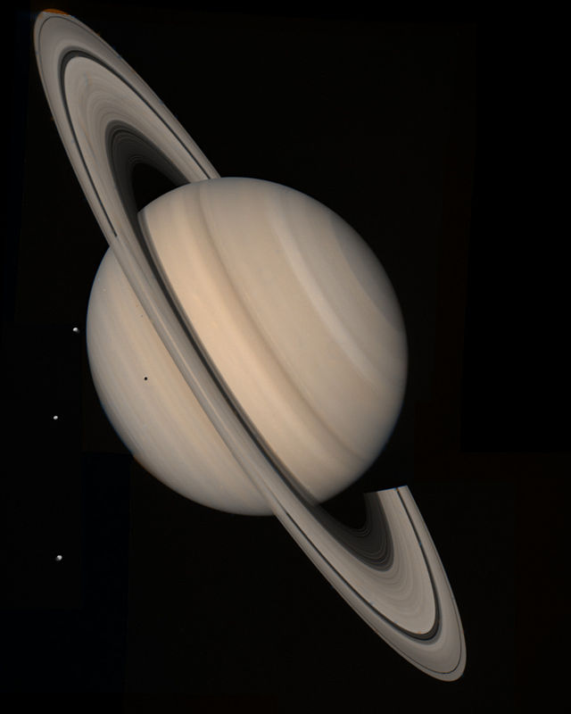

Slide 14
Uran je sedmá planeta od Slunce a je třetí největší ve sluneční soustavě. Má rovníkový průměr 51 800 kilometrů a oběhne okolo Slunce jednou za 84,01 pozemských let. V rovníkovém průměru je větší než Neptun, ale co do váhy je lehčí než on. Jeho střední vzdálenost od Slunce je 2 870 milionů kilometrů. Délka dne na Uranu je 17 hodin 14 minut. Uran má známých 21 měsíců, ale předpokládá se, že jich je ještě o něco více. Dva největší měsíce, Titania a Oberon,byly objeveny Williamem Herschelem už v roce 1787.

Slide 15
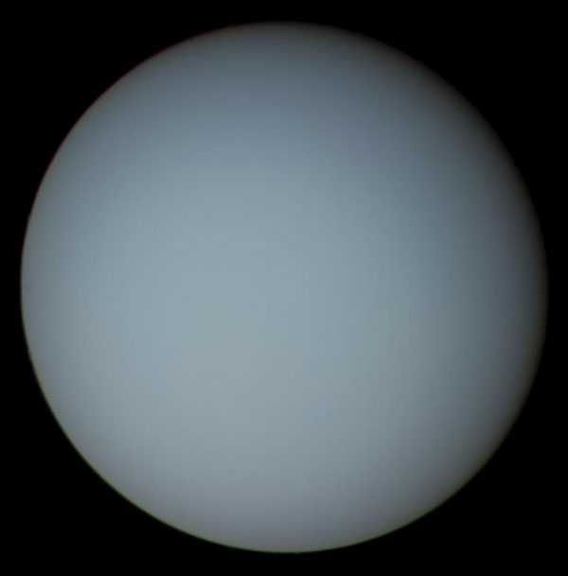

Slide 16
Neptun je typickým představitelem planety zvané plynný obr, jeho průměr je 49 500 km. Oběžná doba kolem Slunce činí 165 roků. Perioda rotace je 16 hodin a 7 minut. Narozdíl od Země se může pochlubit 13 měsíci, z nichž šest bylo objeveno sondou Voyager. Den na Neptunu trvá 16 hodin a 6,7 minut. Centrální část nitra planety, přibližně dvě třetiny poloměru, je složena postupně od středu z kamenného jádra, ledu, tekutého čpavku a metanu. Vnější část, zhruba třetina, je směsí horkých plynů vodíku, hélia, vody a metanu. Metan dává Neptunu charakteristickou modrou barvu.
Na Neptunu lze pozorovat několik velkých, temných skvrn, připomínajících bouře na Jupiteru. Největší skvrna, známá jako Velká temná skvrna, o velikosti průměru asi jako naše Země, je podobná Velké rudé skvrně na Jupiteru. Voyager odhalil malé nepravidelnosti mezi východně se pohybujícími mračny, která oběhnou Neptun každých 16 hodin. Tato mračna jsou při svém oběhu doplňována mračny z nižších vrstev.

Slide 17
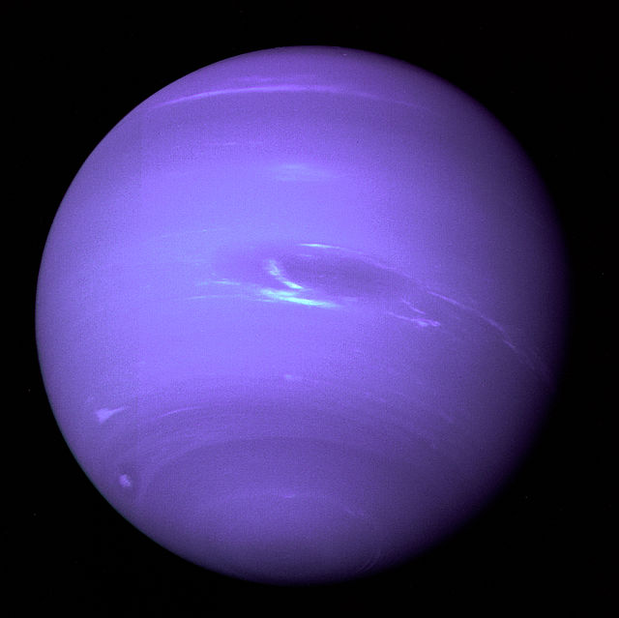

Slide 18
Pluto – spolu s Charonem tvoří trpasličí dvoj planetu v Kuiperově pásu, která patří do rodiny plutoidů. Do roku 2006 byl Pluto řazen konvenčně mezi planety. V blízkosti jsou dva menší měsíce Nix a Hydra. Pluto oběhne Slunce jednou za 248 pozemských let po protáhlé, eliptické dráze. Kolem vlastní osy se otáčí v opačném smyslu, než obíhá. Jeho povrch, patrně složený z metanového ledu, dobře odráží světlo. Dráha Pluta je mimořádně excentrická, v některých obdobích je blíže ke Slunci než Neptun (1979-1999). Sklon dráhy k rovině ekliptiky je 17,1°. Sklon rotační osy od kolmice na rovinu dráhy je 122,5°. Pluto se, podobně jako Uran, odvaluje v rovině dráhy.

Slide 19
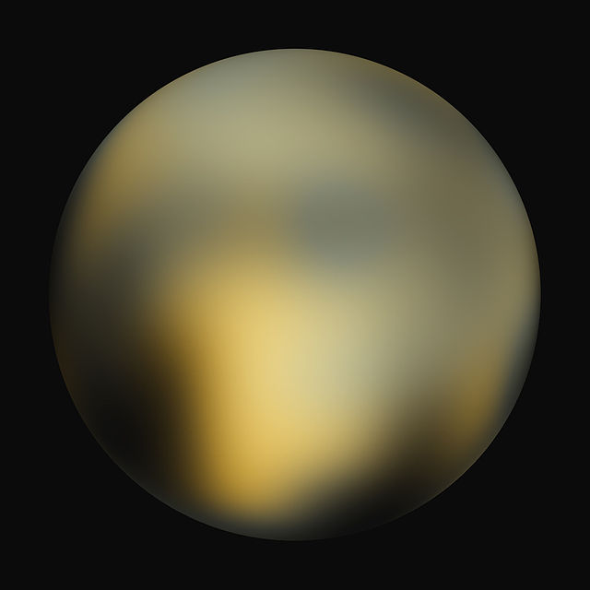

Slide 20
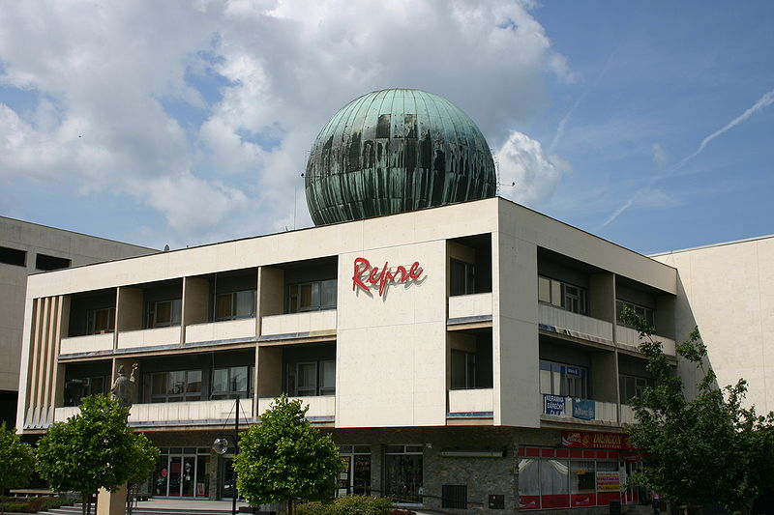
Planetárium Most

Slide 21
Zpracoval: Za Geologický Klub
Vytvořil: Doseděl Ondřej
Třída: 6.B
Dne: 24.5.2014

